Slide 1
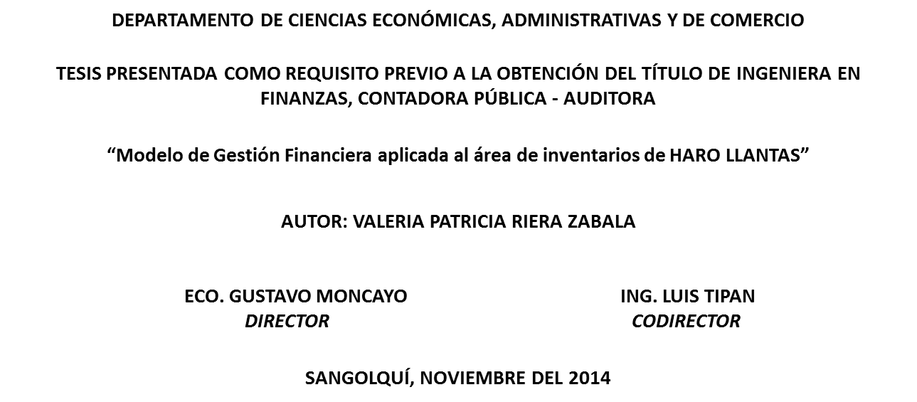

Slide 2
ESTRUCTURA
CAPÍTULO I: Capitulo Introductorio
Capítulo II: Situación Actual de HARO LLANTAS
Capítulo III: Instrumentos y Técnicas que se utilizarán para la aplicación de la propuesta
Capítulo IV: Modelo Aplicado al área de Inventario
Capítulo V: Diseño del Modelo de Gestión Financiera Aplicado al Área de Inventarios de HARO LLANTAS
Capítulo VI: Conclusiones y Recomendaciones

Slide 3
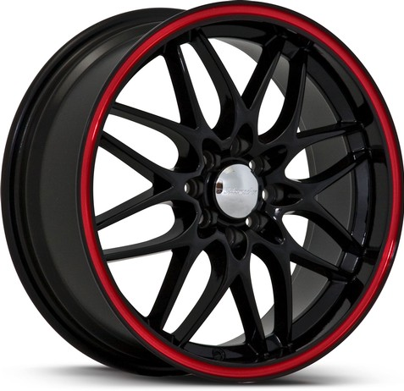
CAPITULO I.- CAPÍTULO INTRODUCTORIO
PLANTEAMIENTO DEL PROBLEMA
DELIMITACION

Slide 4
OBJETIVOS
Objetivo General
Diseñar un modelo de gestión para el manejo y control adecuado de inventarios para la empresa HARO LLANTAS ubicada en la ciudad de Riobamba, Provincia de Chimborazo.
Objetivos específicos
Realizar un análisis situacional de HARO LLANTAS.
Identificar acciones y estrategias para mejorar la gestión del área de Inventarios
Analizar los procesos realizados en el área de inventarios
Efectuar muestreos periódicos de inventario para determinar su rotación periódica, sobrante o faltante.
Mejorar el proceso de gestión de los inventarios
Sugerir estrategias y políticas adecuadas para los inventarios que permitan incrementar la productividad de esta área.

Slide 5
CAPITULO II.- SITUACION ACTUAL DE HARO LLANTAS
ANÁLISIS INTERNO
LA EMPRESA
ORGANIGRAMA ESTRUCTURAL
ANÁLISIS EXTERNO
INFLUENCIAS MACROECONOMICAS
INLFUENCIAS MICROAMBIENTALES
DESCRIPCIÓN DE PROCESOS
ANÁLISIS FODA
ANALISIS EMPRESARIAL

Slide 6
Figura No. 1.- ORGANIGRAMA ESTRUCTURAL HARO LLANTAS
GERENTE - PROPIETARIO
SECRETARIA
JEFE DE VENTAS
JEFE DE ADMINISTRACION
JEFE DE CONTABILIDAD
JEFE DE SERVICIOS
VENDEDOR 1
ASISTENTE CONTABLE
SUPERVISOR DE SERVICIOS
VENDEDOR 2
AUXILIAR CONTABLE
ENLLANTAJE
BODEGUERO
ALINEACION Y BALANCEO
REENCAUCHE DE LLANTAS
Fuente: HARO LLANTAS 1

Slide 7
PROCESO N° 1 | Compras de Llantas, aros, repuestos e insumos
Se recibe el requerimiento de las diferentes fuentes: Bodegas Departamento de Servicios Se notifica al Jefe Administrativo del requerimiento El Jefe administrativo pide cotizaciones a proveedores Se procede a realizar la compra Se recibe el articulo y la auxiliar contable hace el ingreso a l sistema con la factura Se procede al pago de la factura

Slide 8
INFLUENCIAS MACROECONOMICAS
Factor Político
Factor Económico
Producto Interno Bruto
Inflación
Desempleo
Factor Social
Factor Tecnológico

Slide 9
FACTOR POLITICO
Las políticas del gobierno imponen limitaciones estratégicas y proporcionan oportunidades. El gobierno puede influir en las oportunidades de negocio a través de leyes fiscales, políticas económicas y reglamentos para el comercio internacional. (Bateman Thomas, 2000).
A partir del 15 de enero de 2007, fecha en la que se eligió por primera vez el Presidente de la República actual, con el Movimiento Alianza País hemos tenido un régimen estable de políticas que se han venido implementando paulatinamente. Rafael Correa Delgado se autodefine como un humanista cristiano de izquierda economista de profesión, en su gestión podemos hacer mención a los siguientes hechos importantes que tienen connotación directa para HAROLLANTAS.

Slide 10
FACTOR ECONOMICO
El entorno económico afecta de manera notable la capacidad de las compañías para funcionar en forma eficaz e influye en sus selecciones estratégicas. Las tasas de interés y de inflación influyen en la disponibilidad y en el costo de capital, en la capacidad para expandirse, en los precios, en los costos y en la demanda de los consumidores de los productos. Las tasas de desempleo afectan la disponibilidad de la mano de obra y los salarios que la compañía debe pagar, así como la demanda de productos. (Bateman Thomas, 2000)

Slide 11
PRODUCTO INTERNO BRUTO
En nuestra región, América Latina, en el año 2013 se produjo un PIB del 3.5%, mientras que nuestro país obtuvo un PIB del 4.3%, lo que significa que hemos tenido un crecimiento productivo del 0.8% más que el promedio de los países de la región.

Slide 12
INFLACION
La inflación se mide estadísticamente teniendo como base el Índice de Precios al consumidor (IPC), la misma que parte de la medición de canasta de básica de bienes y servicios que demanda el pueblo de los estratos sociales medio y bajo, establecida a través de encuestas en hogares y censos.
Este mismo estudio del FMI, señala que para este año la inflación que estuvo fijada en 2,4% aumentará a 2,8%, y que los precios de los productos tendrá un incremento del 2,6% en el año 2015.

Slide 13
DESEMPLEO
Según datos publicados por Instituto Ecuatoriano de Estadísticas y Censos (INEC) durante el año 2013 el desempleo urbano se ubicó en el 4.6%, frente al 4.9% del año anterior, este estudio revela que aproximadamente 8 de cada 10 empleado del área urbana son generadas por el sector privado, una tendencia que se ha mantenido en los últimos años.

Slide 14
FACTOR SOCIAL
El factor social, de un país poco desarrollado, el cual ha definido su economía como pobre es un tema que puede generar controversia en su crecimiento y creación de riqueza relacionada con la población que aún queda sumida en la miseria.
En temas sociales la “economía en desarrollo” se ha dedicado a estudiar las soluciones que pueden ser aplicables a estos países subdesarrollados para disminuir sus índices de pobreza.

Slide 15
FACTOR TECNOLOGICO
El surgimiento de nueva tecnología y el crecimiento de la difusión a través de medios digitales han reducido la capacidad de generación de empleo productivo en el sector de la economía; además el impacto de la apertura comercial ha sido severo entre las pequeñas y medianas empresas que se han encontrado con reducidas posibilidades para sobrevivir y competir internacionalmente.

Slide 16
INFLUENCIAS MICROAMBIENTALES
Clientes
Proveedores
Competencia
Precios

Slide 17
CLIENTES
HARO LLANTAS opera con el mercado de consumidores finales, formado por personas naturales, y por personas jurídicas que compran los productos y servicios para su consumo personal o institucional. Actualmente se trabaja con un gran portafolio de clientes, de ellos la gran mayoría son personas naturales, pero las empresas e industrias que compran los productos a pesar de ser pequeñas en número representan un volumen de ventas significativo.

Slide 18
PROVEEDORES
Los proveedores más importantes son Importadora Tomebamba que distribuye llantas Double Coin, CONAUTO, con la marca Michelin, Maxximundo y Ferremundo. Además se trabaja con alrededor de 15 proveedores fijos de repuestos y productos complementarios, así como aquellos que dotan a la empresa de servicios y suministros. Alrededor del 50% de los proveedores tienen su domicilio en la ciudad de Quito, otros se localizan en Guayaquil y Ambato. El 50% restante son proveedores del exterior.

Slide 19
COMPETENCIA
Los competidores son empresas que satisfacen la misma necesidad. Todas las empresas se enfrentan en el mercado a una gran diversidad de competidores. La empresa compite con las empresas en el mercado local de Riobamba. La calidad y precios que ofrecen son similares, sin embargo una ventaja indudable frente a la competencia es el servicio de excelencia que está dado por la atención cordial al cliente y por la asistencia técnica respaldada en años de experiencia.

Slide 20
PRECIOS
La empresa trata de mantener un nivel de precios similar e incluso inferior al ofrecido por la competencia dando prioridad a las ventas al por mayor, lo cual se logra con los descuentos recibidos por volúmenes de compra superiores, por lo que se está en la capacidad de disminuir el precio de venta sin afectar mayormente al margen de utilidad.

Slide 21
ANALISIS INTERNO | FORTALEZAS | DEBILIDADES
 | 1. Gran experiencia técnica y conocimientos en la rama comercial. 2. Calidad de los productos que se comercializa. 3. Nivel de precios adecuado. | 1. Deficiente estructura administrativa. 2. Deficiente de estructura contable. 3. Limitada gestión de inventarios.
ANALISIS EXTERNO | OPORTUNIDADES | AMENAZAS
 | 1. Crecimiento de las importaciones 2. Existencia de varias alternativas de adquisiciones en el mercado. 3. Crecimiento del sector industrial en el entorno del cantón. | 1. Fuertes restricciones y aranceles a las importaciones del sector automotriz. 2. Inestabilidad política que genera desconfianza en la economía. 3. Gran competencia en la rama comercial.

Slide 22
Capítulo III: Instrumentos y Técnicas que se utilizarán para la aplicación de la propuesta
Análisis financiero
Método horizontal
Método vertical
Indicadores financieros
Rentabilidad
Liquidez
Análisis de Fuerzas de PORTER

Slide 23
MÉTODO HORIZONTAL
Con el método de Análisis Financiero Horizontal lo que se busca es determinar la variación absoluta o relativa que hayan resultado de los dos últimos periodos comparados.

Slide 24
MÉTODO VERTICAL
También conocido como el método porcentual, este método compara los datos financieros correspondientes a un solo periodo contable.

Slide 25
RENTABILIDAD
La rentabilidad es un beneficio expresando en porcentaje de la división de la utilidad obtenida contra los activos de la empresa. La rentabilidad es una generalidad que se aplica a toda acción económica en la que se mueven unos medios, materiales, humanos y financieros con el fin de obtener resultados que los multipliquen. Relacionando a los términos económicos, la palabra rentabilidad es utilizada de forma versátil aunque todas concuerdan con la misma base en la que determinan que la rentabilidad es un rendimiento monetario en un periodo de tiempo determinado producto del uso del capital.

Slide 26
LIQUIDEZ
La liquidez, visto desde un punto de vista más general es la respuesta a la rentabilidad de un activo representado en dinero, mientras mas rápida sea esta repuesta mayor liquides representa.

Slide 27
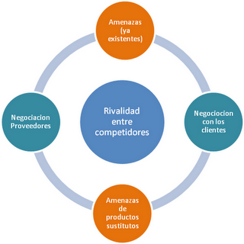

Slide 28
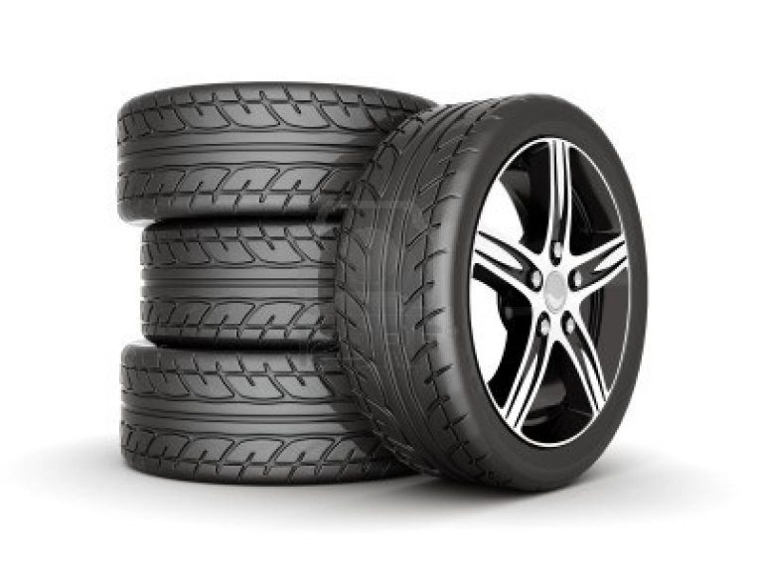
Capítulo IV: Modelo Aplicado al área de Inventario
Administración de Inventarios
Análisis del Inventario
Políticas de Inventarios
Capacidad de Bodega
Obsolescencia de los inventarios

Slide 29
Técnicas de Administración de Inventarios
Modelo de Lote óptimo de Importe o Modelo de cantidad económica de pedido
Costo de mantenimiento inventario
Proceso logístico de entrada y salida de inventarios en una empresa comercial
Necesidades operativas de Fondos (NOF)

Slide 30
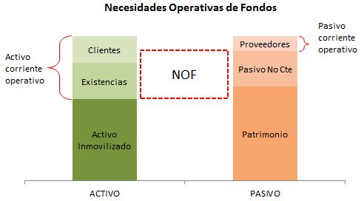

Slide 31
Capítulo V: Diseño del Modelo de Gestión Financiera Aplicado al Área de Inventarios de HARO LLANTAS
Análisis de estados Financieros
Análisis Vertical
Análisis Horizontal
Indicadores Financieros
Calculo del ciclo de caja
Aplicación del modelo de lote óptimo de pedido

Slide 32
Comparación de la situación propuesta con la situación inicial
Propuesta de Políticas
Política de Pedido
Política de compras
Política de ventas
Políticas de bodega
Necesidades Operativas de Fondos (NOF)

Slide 33
INTERPRETACIÓN DE RESULTADOS
Uno de los aspectos principales a tomar en cuenta es el crecimiento significativo que ha tenido la empresa con relación al año 2012 y 2013, en primer lugar nos enfocaremos en el incremento en las ventas del 224%, es decir 1´000.000,00 que tiene una relación proporcional al Costo de Ventas que se incremento en un 264%. Este incremento en las ventas nos indica la correcta utilización de los recursos.
Se observa que a la par con el incremento en Ventas también se ha producido un incremento de Gastos Operacionales, Administrativos y de Ventas, que han permitido obtener un incremento en la Utilidad del Ejercicio del año 2013 en un 209% o 21.081,62.

Slide 34
INDICADORES FINANCIEROS
CAPITAL DE TRABAJO
CAPITAL DE TRABAJO = ACTIVO CORRIENTE – PASIVO CORRIENTE
CAPITAL DE TRABAJO = 1´056.855,64 – 936.412,85
CAPITAL DE TRABAJO = 120.442,79
RAZON DE LIQUIDEZ
Razón de Liquidez = (Activo Corriente)/(Pasivo Corriente)
Razón de Liquidez = (1´056.855,64)/( 936.412,85)
Razón de Liquidez = 1,1286

Slide 35
INDICADORES FINANCIEROS
PRUEBA ÁCIDA
Prueba Ácida = (Activo Corriente – Inventario)/Pasivo Corriente
Prueba Ácida = (1´056.855,64 – 603.129,32)/ 936.412,85
Prueba Ácida = 0,4845
ROTACION DE CUENTAS POR COBRAR
Rotación Cuentas por Cobrar = Ventas a Crédito / Cuentas por Cobrar
Rotación Cuentas por Cobrar = 1.445.943,11 / 360.530,38
Rotación Cuentas por Cobrar = 4,010599

Slide 36
INDICADORES FINANCIEROS
DIAS CUENTAS POR COBRAR
Días Cuentas por Cobrar = 360 / Rotación Cuentas por Cobrar
Días Cuentas por Cobrar = 360 / 4,010599
Días Cuentas por Cobrar = 89,7621
ROTACION DE CUENTAS POR PAGAR
Rotación de Cuentas por Pagar = Compras a Crédito / Cuentas por Pagar
Rotación de Cuentas por Pagar = 1.734.493,32 / 753.851,62
Rotación de Cuentas por Pagar = 2,3008

Slide 37
INDICADORES FINANCIEROS
DIAS CUENTAS POR PAGAR
Días Cuentas por Pagar = 360 / Rotación Cuentas por Pagar
Días Cuentas por Pagar = 360 / 2,3008
Días Cuentas por Pagar = 156,4673
ROTACION INVENTARIO
Rotación Inventario = Costo de Venta / Inventario
Rotación Inventario = 1.434.655,53 / 603.129,32
Rotación Inventario = 2,3786

Slide 38
INDICADORES FINANCIEROS
DIAS ROTACION DE INVENTARIOS
Días Rotación de Inventarios = 360 / Rotación de Inventarios
Días Rotación de Inventarios = 360 / 2,3786
Días Rotación de Inventarios = 151,3495

Slide 39
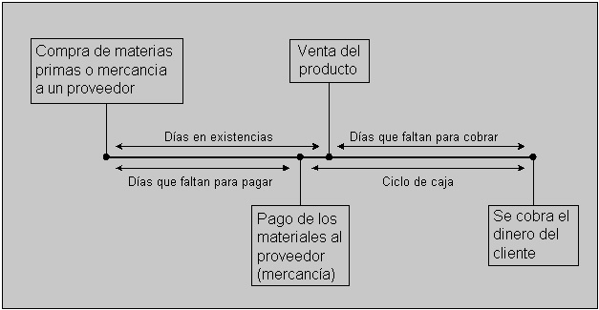

Slide 40
CALCULO DEL CICLO DE CAJA
Ciclo operativo = Días Rotación de Inventarios + Días Cuentas por Cobrar
Ciclo operativo = 151,3495 + 89,7621
Ciclo operativo = 241,1116
Ciclo de pagos = Días de Cuentas por Pagar
Ciclo de pagos = 156,4673
Ciclo de Caja = Ciclo Operativo – Ciclo de Pagos
Ciclo de Caja = 241,1116 – 156,4673
Ciclo de Caja = 84,6443

Slide 41
COMPONENTES DEL COSTO DE MANTENIMIENTO
COMPONENTES | %
Almacenamiento | 4,30
Seguro | 1,60
Deterioro y Obsolescencia | 2,45
Costo de oportunidad del dinero | 10,30
TOTAL | 18,65%

Slide 42
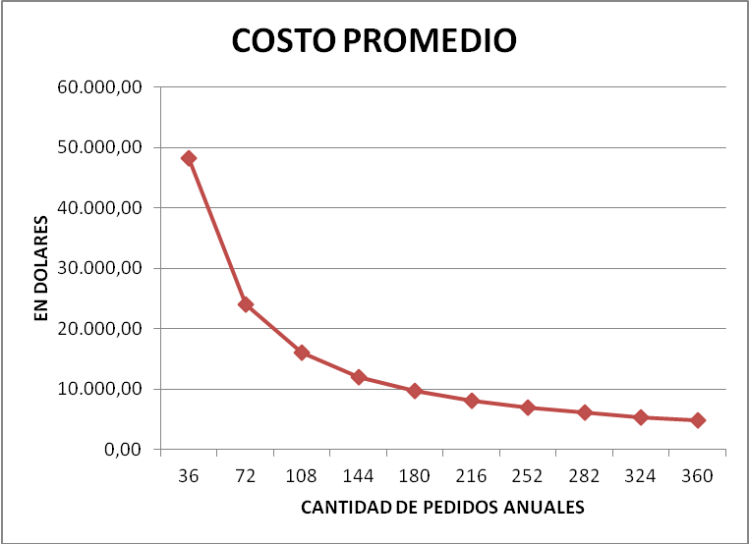
COSTO PROMEDIO CON RELACION A LA CANTIDAD DE PEDIDOS

Slide 43
CALCULO DEL LOTE ÓPTIMO DE COMPRAS DE HARO LLANTAS
CANTIDAD A PEDIR UNIDADES | NUMERO DE PEDIDOS DEL AÑO | COSTO ANUAL POR COMPRAR | INVENTARIO PROMEDIO EN EL AÑO UNIDADES | COSTO ANUAL DE MANTENIM. | COSTO TOTAL
20500 | 1 | 4.818,04 | 10250 | 101.829,00 | 106.647,04
10250 | 2 | 9.636,08 | 5125 | 50.914,50 | 60.550,58
6833 | 3 | 14.454,12 | 3417 | 33.943,00 | 48.397,12
5125 | 4 | 19.272,16 | 2563 | 25.457,25 | 44.729,41
4100 | 5 | 24.090,20 | 2050 | 20.365,80 | 44.456,00
3417 | 6 | 28.908,24 | 1708 | 16.971,50 | 45.879,74
2929 | 7 | 33.726,28 | 1464 | 14.547,00 | 48.273,28
2563 | 8 | 38.544,32 | 1281 | 12.728,63 | 51.272,95
2278 | 9 | 43.362,36 | 1139 | 11.314,33 | 54.676,69
2050 | 10 | 48.180,40 | 1025 | 10.182,90 | 58.363,30
1864 | 11 | 52.998,44 | 932 | 9.257,18 | 62.255,62
1708 | 12 | 57.816,48 | 854 | 8.485,75 | 66.302,23

Slide 44
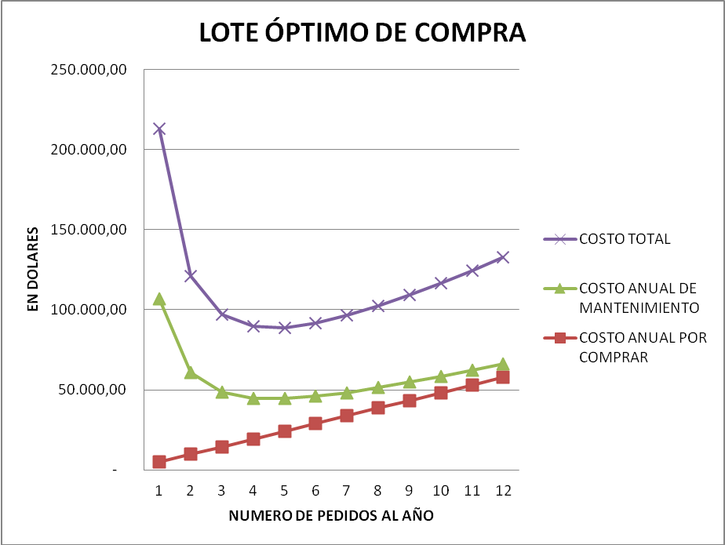
LOTE ÓPTIMO DE COMPRA

Slide 45
COSTO TOTAL DE ACUERDO A LA SITUACION ACTUAL DE HARO LLANTAS
CANTIDAD A PEDIR | 4.000 unidades
NUMERO DE PEDIDOS AL AÑO | 7
COSTO ANUAL POR COMPRAR | (7x4.818,04)= 33.726,28
INVENTARIO PROMEDIO DEL AÑO | 4.000/2=2.000
COSTO ANUAL DE MANTENIMIENTO | 2.000 x 13.06 = 26.120,00
COSTO TOTAL | 59.846,28

Slide 46
COSTO TOTAL DE ACUERDO AL LOTE ÓPTIMO DE COMPRA CALCULADO
CANTIDAD A PEDIR LOC | 3.889,16 unidades
NUMERO DE PEDIDOS AL AÑO | 5.27
COSTO ANUAL POR COMPRAR | (5,27x4.818,04)= 25.391,07
INVENTARIO PROMEDIO DEL AÑO | 3.889,16/2=1944,58
COSTO ANUAL DE MANTENIMIENTO | 1.944,58 x 13.06 = 25.396,21
COSTO TOTAL | 50.787,28

Slide 47
PROPUESTA DE POLITICAS
Revisar y evaluar el control interno.
Revisar los inventarios obsoletos y plantear estrategias para la baja de los mismos.
Revisar el plan de mercadeo evitando tiempos muertos.
Revisar el listado de proveedores y hacer nuevamente una selección de aquellos que benefician a los intereses de la empresa.
Reestructurar el ciclo de caja con nuevas políticas para las cuentas por cobrar.
Maximizar el flujo del efectivo.
Aplicar tomas físicas del inventario por lo menos 1 vez cada trimestre, emitiendo informes de lo encontrado.
Controlar los inventarios bajo el sistema integrado de contabilidad, dejando el inventario real al 31 de Diciembre del 2014 para así respaldar la información real.
Realizar las compras de inventarios por lotes.
Realizar una revisión continua acerca del sistema de inventarios, su actualización y validez para la empresa, ajustándolo a sus necesidades.

Slide 48
POLITICAS DE PEDIDO
Realizar un Inventario a la fecha.
Verificar lo existente en libros contables y lo existente del inventario realizado.
Preparar un informe de los repuestos faltantes para realizar el pedido.
Identificar el pedido por proveedor.
Realizar el pedido de acuerdo a la marca.

Slide 49
POLITICA DE COMPRAS
Pedir cotizaciones de los pedidos a realizar.
Analizar las proformas y realizar la compra en los proveedores que presenten las mejores ofertas y que beneficien al 100% a la empresa.
Analizar el tiempo de entrega del pedido.
Cerrar la compra con el proveedor que mas convenga a los intereses de la empresa.

Slide 50
POLITICA DE VENTAS
Realizar una reestructuración de las cuentas por cobrar y procedimientos de cobro.
Sectorizar las políticas de venta a crédito de acuerdo a regiones.
Ofrecer al cliente un descuento del 5% por compras de contado.

Slide 51
POLITICAS DE BODEGAS
Recibir los artículos con factura y guía de remisión.
Codificar los artículos de acuerdo al código de HARO LLANTAS.
Registrar el ingreso de los artículos en la bodega virtual o sistema de control de inventarios.
Ubicar los artículos de acuerdo al orden establecido en la bodega, por marcas.

Slide 52
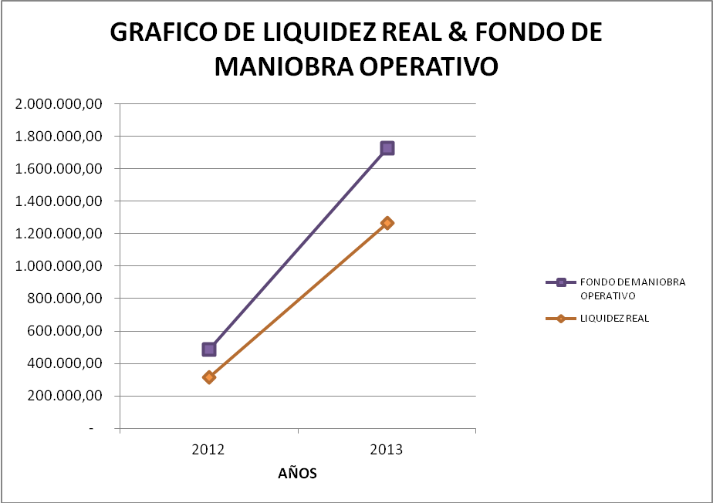
NECESIDADES OPERATIVAS DE FONDOS

Slide 53
CONCLUSIONES

Slide 54
HARO LLANTAS es una de las múltiples empresas que se han visto afectadas por las restricciones de importación a nivel nacional, esta decisión macroeconómica, afecta de manera directa a las decisiones de la empresa y a su situación financiera actual, el comercio exterior, que es uno de los aspectos más importantes para la empresa detiene sus operaciones y limita su actividad.
Tomando en cuenta el análisis a los Estados Financieros de HARO LLANTAS, el rubro más alto que se mantiene en la cuenta de Activos Corrientes son los inventarios de Mercaderías, aunque este es el giro del negocio, se detecto que la empresa no tiene una política definida acerca del stock que debe manejar durante el período anual.
El incremento de la actividad en HARO LLANTAS se evidencia en el crecimiento de sus valores contables en el año 2013.
Se pudo aplicar el modelo de lote óptimo de compra, diseñando un modelo de gestión financiera aplicado a los inventarios de HARO LLANTAS, motivo de este estudio, el mismo que servirá de base para cambios profundos en la empresa en esta área, y mejorar los procesos, como consecuencia tener mayor rentabilidad en las actividades diarias.
Aunque se aplicó el modelo de lote óptimo de compra, y fue muy útil determinar en la fórmula en número de pedidos a realizar se necesita empezar aplicarlo inmediatamente en la empresa para evitar el stock obsoleto que se ha estado acumulando.
Se han definido políticas a seguir por la empresa para mejorar sus actividades diarias.
Una vez analizadas las Necesidades Operativas de Fondos, y aunque estas pueden llegar a ser muy excesivas e incluso descontroladas, pueden consumir muchos recursos y se agotaría el Fondo de maniobra de Liquidez si se presentara, lo que implicaría la necesidad de conseguir financiamiento externo para poder invertir, lo que reduciría la rentabilidad. Por ello es necesario el control y corrección de problemas a tiempo.

Slide 55
RECOMENDACIONES

Slide 56
Buscar nuevos proveedores nacionales y extranjeros con los que se mantengan convenios internacionales de importación sin pago de aranceles altos, para poder contrarrestar las actuales políticas gubernamentales.
Se recomienda a HARO LLANTAS aplicar el modelo de lote óptimo de compra para poder redefinir sus políticas de compras de inventarios, con ello se modificará el enfoque utilizado actualmente y se podrá contar con el nivel de inventarios adecuado para las actividades diarias, evitando inventario obsoleto, brindando a los clientes un servicio de calidad.
Se recomienda revisar y aplicar las políticas planteadas en el área de inventarios, ya que estas fueron determinadas con el estudio realizado proponen ayudar al mejor desempeño del departamento
Se recomienda analizar diferentes formas viables para modificar el fondo de maniobra, definiendo nuevas políticas para aquellos movimientos que los disminuyen, tomando en cuenta que el fondo de maniobra mejora de forma simultánea el flujo de caja.

Slide 57
GRACIAS!!

